Slide 3
3 éléments de compréhension de la fragilité
La perte progressive des capacités fonctionnelles
Les phénomènes de décompensation
Les risques iatrogènes

Slide 4
Les clefs d’un vieillissement réussi
Ne luttez pas contre vos aspirations et vos attentes. Elles vous protègent.
Prenez conscience de vos risques
Apprenez à les connaitre

Slide 5
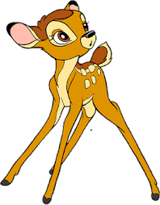
Comité Novateur d’Etude sur la Fragilité des séniors
RISQUES DE FRAGILITE ET PREVENTION EN SANTE SOCIALE DES EFFETS DU VIEILLISSEMENT

Slide 6
La fragilité au cœur de la prévention des effets du vieillissement
Santé
et maladie
Santé et social
FRAGILITE
Santé et environnement

Slide 7
Les domaines de la fragilité, pour mieux cibler les besoins et les interventions en prévention
Risques de fragilité
Social
Psychologique et cognitif
Environnemental
Bio somatique

Slide 8
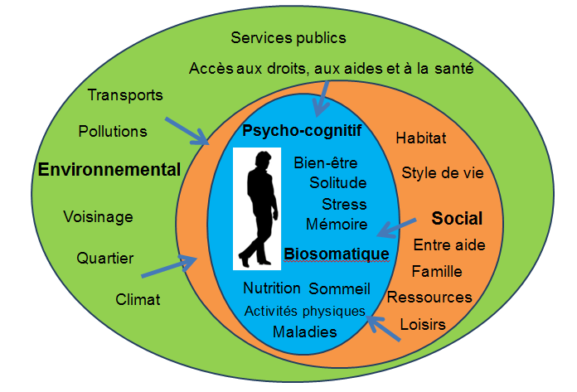
Les déterminants de la santé

Slide 9
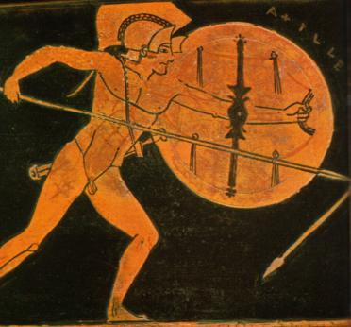
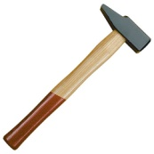
La vulnérabilité est l’exposition potentielle à recevoir des attaques et des blessures
La fragilité est un état de faiblesse et d’instabilité
Les risques de fragilité sont des facteurs pouvant engendrer une situation de fragilité
RISQUES
RESILIENCE
Vieillissement actif en bonne santé (AHA)
Risques de fragilité
Fragilité

Slide 10
Peut-on repérer la fragilité ?
Certes oui,
Dans la mesure où certains signes laissent apparaître des situations à risques
Des déficiences fonctionnelles sans pathologie avérée (Phénotype de Fried)
* Lenteur,
* Faiblesse,
* Epuisement,
* Changement corporel,
Des faits psychosociaux :
* Isolement,
* Stress,
* Absence d’activité,
* Renoncement aux soins,
Quels sont ces signes ?
Picasso

Slide 11
Le contexte du repérage des risques de fragilité
Aspects positifs :
A tout âge, demeure la possibilité de préserver voire de récupérer, du moins pour partie, son capital en santé grâce :
au dépistage précoce des risques de fragilité
aux orientations prises en matière de prévention des effets du vieillissement
et ce, en s’appuyant sur les capacités de résilience (faculté à rebondir).
Freins
La difficulté à aller vers ceux qui ne demandent rien et qui sont donc peu sensibles aux sollicitations pour prendre en charge leur capital santé.
Le découragement de certains face aux démarches dans l’accès aux droits, aux soins, aux aides et, sur un plan général, aux changements des habitudes de vie.

Slide 12
Comment apprécier une situation à risques ? En posant des questions simples
Avez-vous des périodes de solitude ?
Avez-vous perdu, involontairement, du poids durant les 3 derniers mois ?
Vous sentez vous souvent fatigué ?
Avez-vous des difficultés pour vous déplacer ?
Avez-vous des troubles de la mémoire ?
Prenez vous plus de 5 médicaments différents par jour ?
Une seule réponse OUI peut laisser penser que la personne présente des risques de fragilité.

Slide 13
L’Etoile de la fragilité
Les risques de fragilité selon 6 axes
Nutritionnel
Cognitif
Cercle de la perte d ’autonomie
Economique
Somatique
Psycho-environnemental
Psycho-social

Slide 14
Les modalités d’évaluation des risques de fragilité
Sur chaque axe, le score est obtenu en comptant le nombre de réponses dans la première colonne : soit de 0 (aucun risque) à 5 (risque majeur). La présomption d’une situation à risque avéré se situe à partir de 3.
Ainsi pour l’ensemble des axes de l’Etoile, un score à partir de 18 laisse à penser que la personne présente un risque réel de fragilité. Pour un score supérieur à 24, il est à craindre que la personne présente des signes de fragilité pouvant conduire à court terme à une perte d’autonomie.
En tout état de cause il convient de privilégier une analyse de la situation par axe et de réitérer l’évaluation par le questionnaire de l’Etoile selon des périodes à définir en fonction des orientations et des mesures qui pourront être prises en matière de prévention en santé sociale.
L’essentiel se situe dans l’échange qui doit s’instaurer entre le sénior et la personne chargée de dispenser le test. Le sénior doit être appelé à prendre conscience de ses risques de fragilité et à rechercher des solutions ou des habitudes de vie adaptées.

Slide 15
L’Etoile de la fragilité
I/ Axe : Fragilité Somatique
1/ Marchez-vous plus lentement depuis ces 3 derniers mois /depuis le mois précédent? Ou vous a-t-on dit que vous marchiez plus lentement depuis ces 3 derniers mois/depuis le mois précédent? | oui | non
2/ Avez-vous chuté depuis ces 3 derniers mois /au cours du mois précédent? | oui | non
3/ Vous sentez-vous plus fatigué (e) depuis ces 3 derniers mois/depuis le mois précédent? | oui | non
4/ Avez-vous peu d'activités physiques ? | oui | non
5/ Etes-vous en bonne santé ? La personne vous semble-t-elle en bonne santé ? Ou ne présente aucun risque de dépendance? Dans l'hypothèse où la personne affirme être en bonne santé et que l'évaluateur ne constate pas cet état: mettre non | non | oui

Slide 16
L’Etoile de la fragilité
II/ Axe : Fragilité psycho-sociale
1/ Vous sentez-vous isolé(e) ? | oui | non
2/ Vous sentez-vous déprimé(e) ? | oui | non
3/ Vous sentez-vous anxieux(se) ? | oui | non
4/ Dormez-vous mal ? | oui | non
5/ Avez-vous besoin d'aide et de soutien sur le plan affectif ? | oui | non

Slide 17
L’Etoile de la fragilité
III/ Axe : Fragilité psycho-environnementale
1/ Vous sentez-vous en insécurité ? | oui | non
2/ Avez-vous un sentiment de peur, par exemple, quand quelqu’un sonne à votre porte ? | oui | non
3/ Avez- vous une impression de mal être lorsque plusieurs personnes sont autour de vous ? | oui | non
4/ Etes-vous fortement angoissé(e) par les problèmes environnementaux tels le bruit, réchauffement climatique, la pollution, la situation énergétique | oui | non
5/ Avez-vous besoin de vous confier à des proches lors de vos moments d’angoisse ? | oui | non

Slide 18
L’Etoile de la fragilité
IV/ Axe : Fragilité économique
1/ Connaissez vous de réelles difficultés de fin de mois ? | oui | non
2/ Avez-vous l’impression que vous ne pouvez pas manger à votre faim ou chauffer suffisamment votre logement ? | oui | non
3/ Avez-vous recours à des aides financières ponctuelles de vos proches ou d’organismes caritatifs ? | oui | non
4/ Avez-vous un abonnement internet, soit pour un smartphone, soit pour un ordinateur ? | non | oui
5/ Avez-vous au quotidien le sentiment qu’il vous faut économiser sur tout ? | oui | non

Slide 19
L’Etoile de la fragilité
V/ Axe - Fragilité nutritionnelle
1/ Avez-vous perdu du poids récemment de manière involontaire ? | oui | non
2/ Avez-vous perdu l'appétit ? | oui | non
3/ Avez-vous de mauvaises dents ou avez-vous perdu le goût ? | oui | non
4/ Mangez-vous des protéines (œufs, viande, poisson) au moins 5 fois par semaine ? | non | oui
5/ Mangez-vous des fruits et des légumes tous les jours ? | non | oui

Slide 20
L’Etoile de la fragilité
VI/ Axe : Fragilité cognitive
1/ Vous plaignez vous de problèmes de mémoire ? Ou la personne se plaint-elle de problèmes de mémoire? | oui | non
2/ Pouvez-vous facilement utiliser les outils numériques, téléphones et autres télécommandes ? | non | oui
3/ Avez-vous des difficultés avec les papiers administratifs ? | oui | non
4/ Prenez-vous les médicaments vous même sans aide ? | non | oui
5/ Pouvez-vous utiliser seul(e) les moyens de transport ? | non | oui

Slide 21
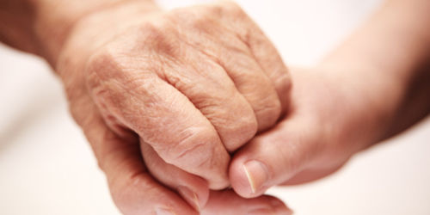
Merci pour votre attention

